Slide 1
NetDwell Web-Scanner

Slide 2
ПРОБЛЕМА
Мошенничество с данными и кибератаки являются четвертым и пятым глобальными рисками,
с которыми сталкивается каждая организация.
По своей значимости эти риски приравниваются к экологическим проблемам.
*Согласно докладу о глобальных рисках Всемирного экономического форума

Slide 3
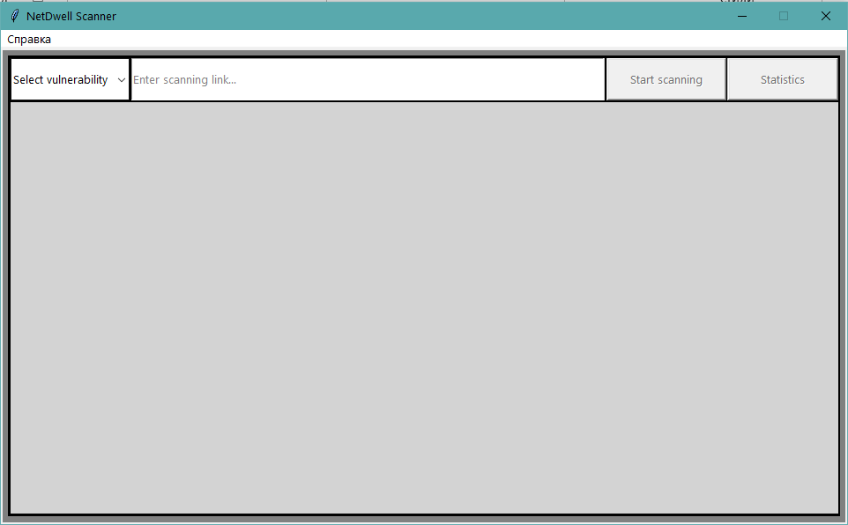
РЕШЕНИЕ
NetDwell Web-Scanner – программное средство:
проверяет различные сети на возможное наличие уязвимостей
проверяет открытые порты,
оценивает и предлагает способ устранения уязвимости

Slide 4
СРАВНЕНИЕ С КОНКУРЕНТАМИ
 | Поиск бэкдоров | Низкая ресурсозатратность | Советы по безопасности | Простота использования | Цена
NetDwell Web-Scanner | + | + | + | + | +
OpenVAS | - | - | - | - | -
Nexpose community | - | - | + | + | +
Tripwire IP360 | - | + | - | - | -
D9Scan | + | + | - | + | +

Slide 5
БИЗНЕС-МОДЕЛЬ
Сетевые базы данных | Сканирование сети на наличие уязвимости | Обеспечение безопасности веб-сервисов |  | Приобретение | Владельцы веб-сервисов Специалисты по информационной безопасности
 | IT-компания Сетевое ПО |  |  | Сетевые баннеры
Человеческий ресурс Цифровое распространение |  |  | Продажа лицензии ПО

Slide 6
ДОРОЖНАЯ КАРТА
УВЕЛИЧЕНИЕ СПИСКА УЯЗВИМОСТЕЙ
РЕАЛИЗАЦИЯ СОВЕТОВ ПО БЕЗОПАСНОСТИ
РЕАЛИЗАЦИЯ ВЕБ-ПРИЛОЖЕНИЯ
СТАТИСТИКА
Месяц
1 | 2 | 3 | 4 | 5 | 6 | 7 | 8 | 9 | 10 | 11 | 12 | 13 | 14 | 15 | 16 | 17 | 18 | 19 | 20 | 21 | 22 | 23 | 24 | 25 | 26 | 27 | 28 | 29 | 30

Slide 7
ПОЧЕМУ СТОИТ ПОЛЬЗОВАТЬСЯ НАШИМ ПРОДКУТОМ
Многофункциональность
Перспективный в развитии проект
Актуальность ПО
Детальная информативность сканирования
Приватность собранной информации
Постоянная поддержка
Доступность

Slide 8
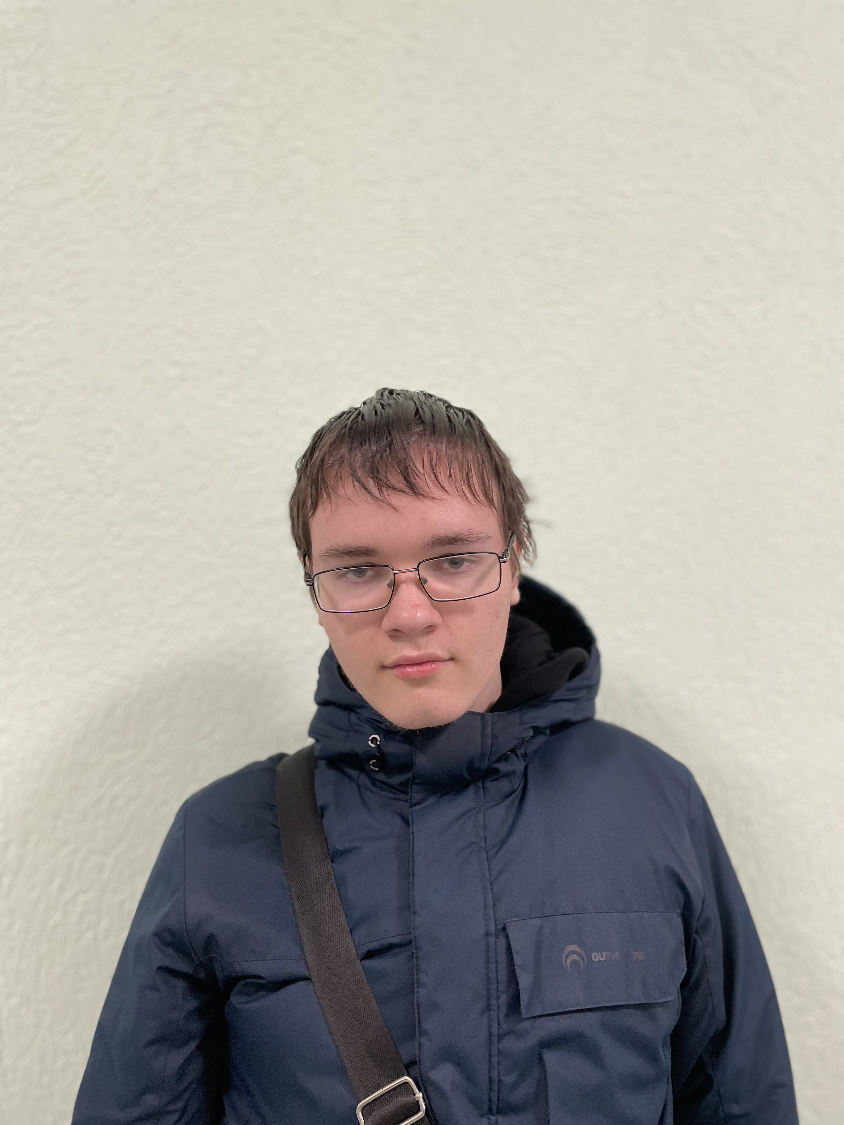
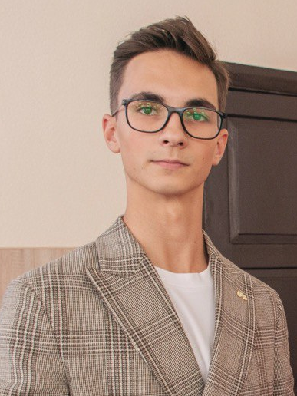
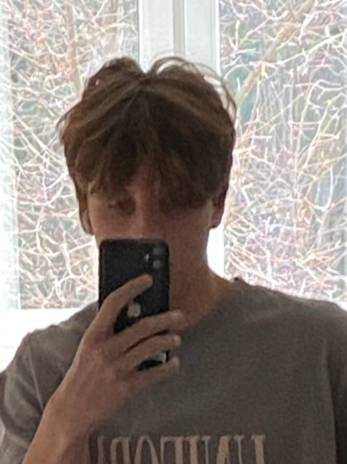
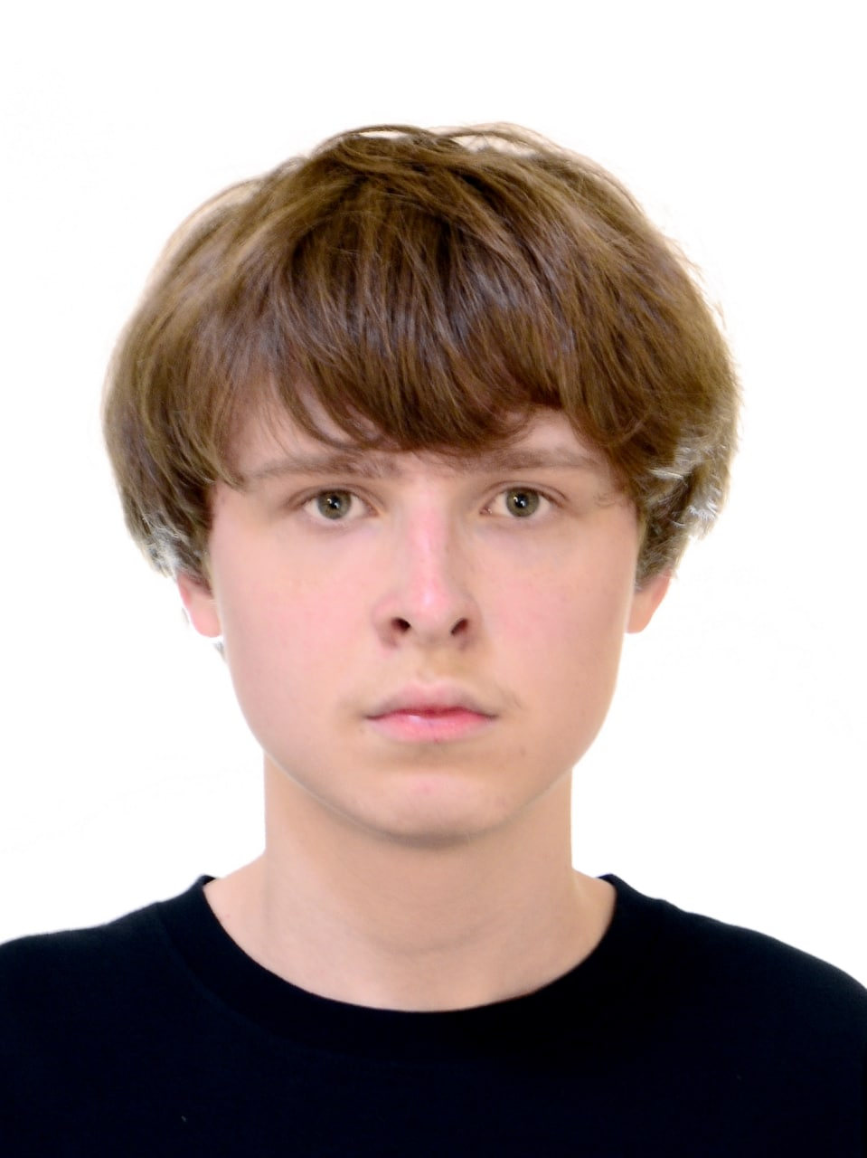
НАША КОМАНДА
Сергей Поздняков
Борецкий Даниил
Иван Гусев
Артём Буничев
Программист
Программист
Менеджер
Дизайнер
Программист
Дизайнер

